Slide 1
« Шаги великана»

Slide 2
Цели урока:
ВЫ УЗНАЕТЕ, как :
- изменяются прилагательные мужского рода
ВЫ НАУЧИТЕСЬ:
- анализировать содержание сказок, определяя тему и основную идею;
- словесно представлять портрет поэта на основе прочитанного;
- описывать героев сказок, используя имена прилагательные;
- определять падеж прилагательных в словосочетаниях;
- использовать существительные и прилагательные, правильно согласовывая в роде, числе и падеже.

Slide 3



Обратите внимание на эпиграф урока:
Мы чтить тебя привыкли с детских лет,
И дорог нам твой образ благородный;
Алексей Плещеев
- Эти слова поэт посвятил Александру Сергеевичу Пушкину.
- Что вы знаете о Пушкине?
- Как вы понимаете значение слов чтить, образ благородный.

Slide 4
Тематический словарь урока
Великий русский поэт Пушкин (1799 -1837), которого знает и любит весь мир, прожил всего тридцать семь лет. Но он шёл «шагами великана», как говорил о нём известный поэт К. Рылеев. Пушкин оставил нам больше тысячи стихотворений, поэмы, сказки, романы, повести, рассказы.
Слово чтить означает относиться к кому-чему-нибудь с глубоким уважением и любовью.
Образ благородный означает честный и открытый, исключительный

Slide 5
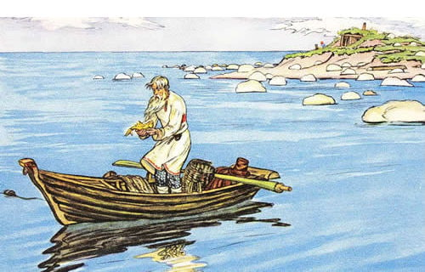
Вспомните строки из сказки Александра Сергеевича Пушкина «Сказка о рыбаке и рыбке».
Воротился старик ко старухе,
Рассказал ей великое чудо.
«Я сегодня поймал было рыбку,
Золотую рыбку, не простую…»

Slide 6
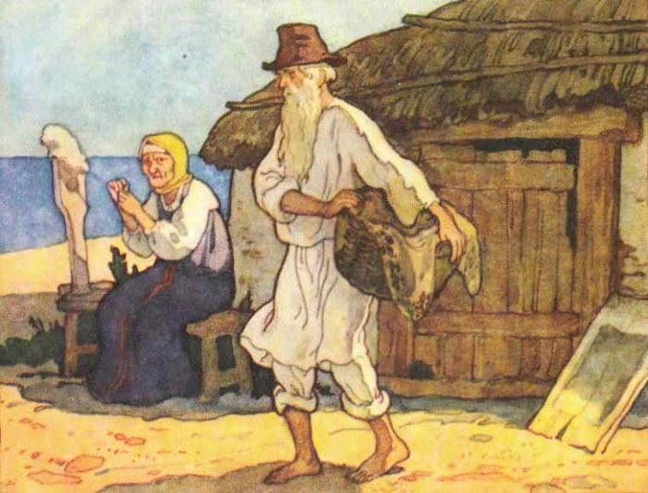
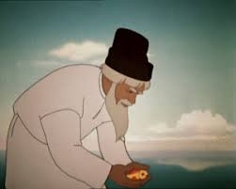
Вспомните , какими были герои из сказки «О рыбаке и рыбке»

Slide 7
Практическое задание №1

Slide 9
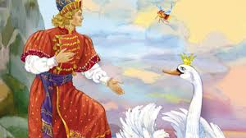
Практическое задание №2

Slide 10
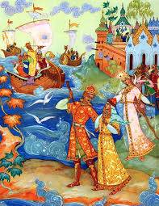

Slide 11
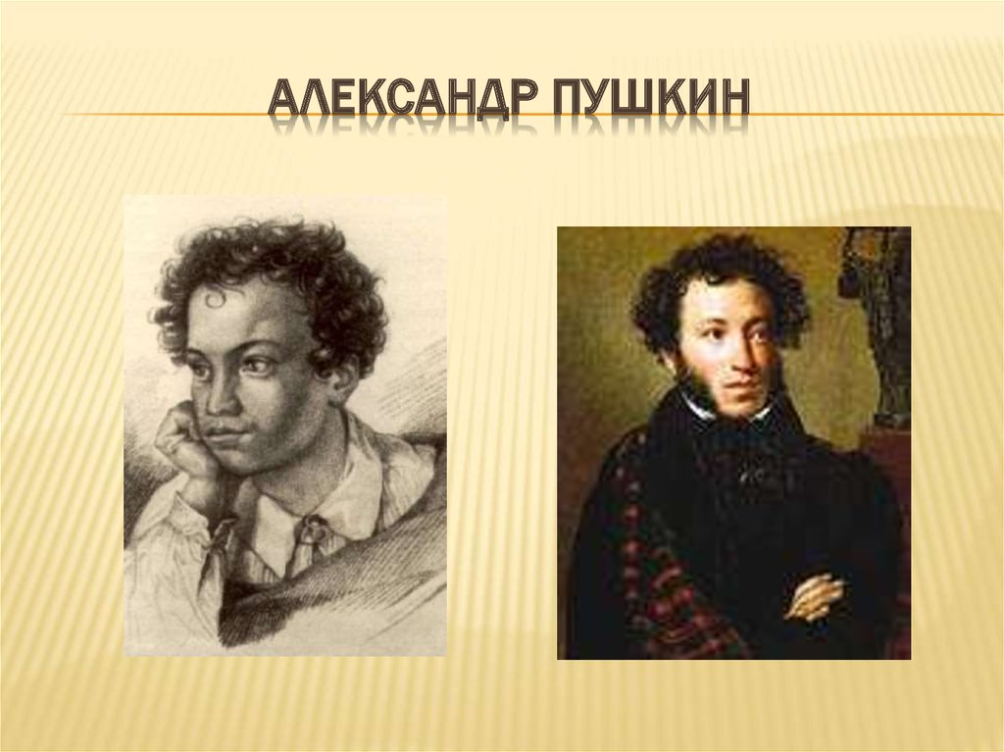

Slide 12
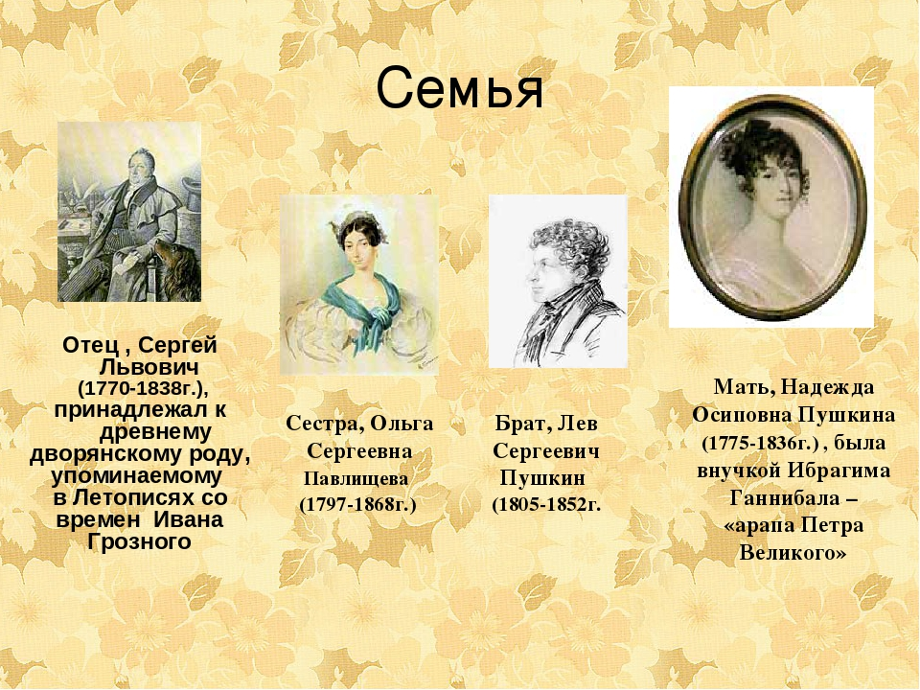

Slide 13
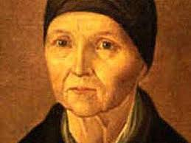
Арина Родионовна Яковлева – няня Пушкина

Slide 14

Рефлексия
Я узнал, открыл для себя…
Научился, смог…
Могу похвалить себя…

Slide 15

Кластер:
Нарисуйте в середине листа солнце и его лучи. Это кластер (от англ. cluster — «скопление», «пучок», «созвездие») —графическое выделение смысловых единиц текста в виде схемы.
Дополните кластер на тему «Герои сказок Пушкина»

Slide 16

Домашнее задание
1. Выпишите из текста о Пушкине в два столбика имена прилагательные женского рода и имена прилагательные мужского рода вместе с существительными. Обозначьте окончание. Укажите падеж.

Slide 17
Баршаға қолжетімді, сапалы білім!
Үш тілді
Цифрлы Қазақстан
Нәтижелі
Қол
жетімді
Дербес оқыту
Тиімді
Білімді бағалау
Заманауи технология
Качественное образование,
доступное всем!

